Slide 1
ACCESO A LA SALUD A LA POBLACIÓN TRANS Cómo repensar nuestras prácticas para una atención inclusiva
Lic. Giuliana Tapia

Slide 2
Identidad de género según la ley 26.743
“Se entiende por identidad de género a la vivencia interna e individual del género tal como cada persona la siente, la cual puede corresponder o no con el sexo asignado al momento del nacimiento, incluyendo la vivencia personal del cuerpo. Esto puede involucrar la modificación de la apariencia o la función corporal a través de medios farmacológicos, quirúrgicos o de otra índole, siempre que ello sea libremente escogido. También incluye otras expresiones de género, como la vestimenta, el modo de hablar y los modales” Artículo 2º

Slide 3
Sexo ¿Biológico?
Corresponde al sexo asignado al nacer. Es determinado a partir de la combinación de cinco áreas fisiológicas distintas:
- Los genes
- Las hormonas
- Órganos genitales internos
- Órganos genitales externos
- Las Gónadas

Slide 4
¿Podemos decir que sólo existen dos sexos?
La combinación de estas áreas no siempre se ajusta al binario femenino/masculino, sino que el sexo biológico de un cuerpo es un asunto mucho más complejo.
La intersexualidad es una variación normal que ocurre en el 1% de la población mundial.
Desde los discursos médicos dominantes los cuerpos intersex son calificados como anormales o patológicos, dando lugar a intervenciones quirúrgicas innecesarias sobre los cuerpos de lxs bebes que no pueden ser calificados dentro del binario: varón/mujer.

Slide 5
“...mutilan la diversidad de nuestros cuerpos; mutilan nuestra sensibilidad genital y nuestra capacidad para el goce sexual, nuestra identidad y, en muchos casos, nuestra capacidad para optar por cirugías deseadas al llegar a ser adultos. Mutilan nuestro derecho a decidir aspectos centrales de nuestras vidas, y nuestro sentido de merecer ser queridos y aceptados aun sin cirugías”
Mauro Cabral, activista intersex argentino.

Slide 6
Identidad de género:
Identidad de género: Percepción subjetiva que tiene el individuo sobre su género:
Identidad de género cis: Aquellas personas que su género autopercibido coincide con el género asociado al sexo asignado al nacer.
Identidad de género trans: Aquellas personas que su género autpercibido no se ajusta al con el género asociado al sexo que les ha sido asignado al nacer.

Slide 7
Ley 26.743. Artículo primero:
Derecho a la identidad de género:
Toda persona tiene derecho:
Al reconocimiento de su identidad de género
Al libre desarrollo de su persona conforme a su identidad de género
A ser tratada de acuerdo con su identidad de género y, en particular, a ser identificada de ese modo en los instrumentos que acreditan su identidad respecto de el/los nombre/s de pila, imagen y sexo con los que allí es registrada.

Slide 8
Desde el plano jurídico esta ley “(…) garantiza a toda persona el reconocimiento de su identidad de género autopercibida y el acceso a la salud integral de acuerdo con su expresión de género, sin someterla a ningún diagnóstico o peritaje médico, psicológico o psiquiátrico”
(Ministerio de Salud, 2015. p.14)

Slide 9
Accesibilidad al sistema de salud:
Se define como un proceso de articulación psico-socio-cultural entre la demanda y la oferta de salud, donde se deben tener en cuenta las relaciones de poder entre los distintos actores que intervienen en el proceso.

Slide 10
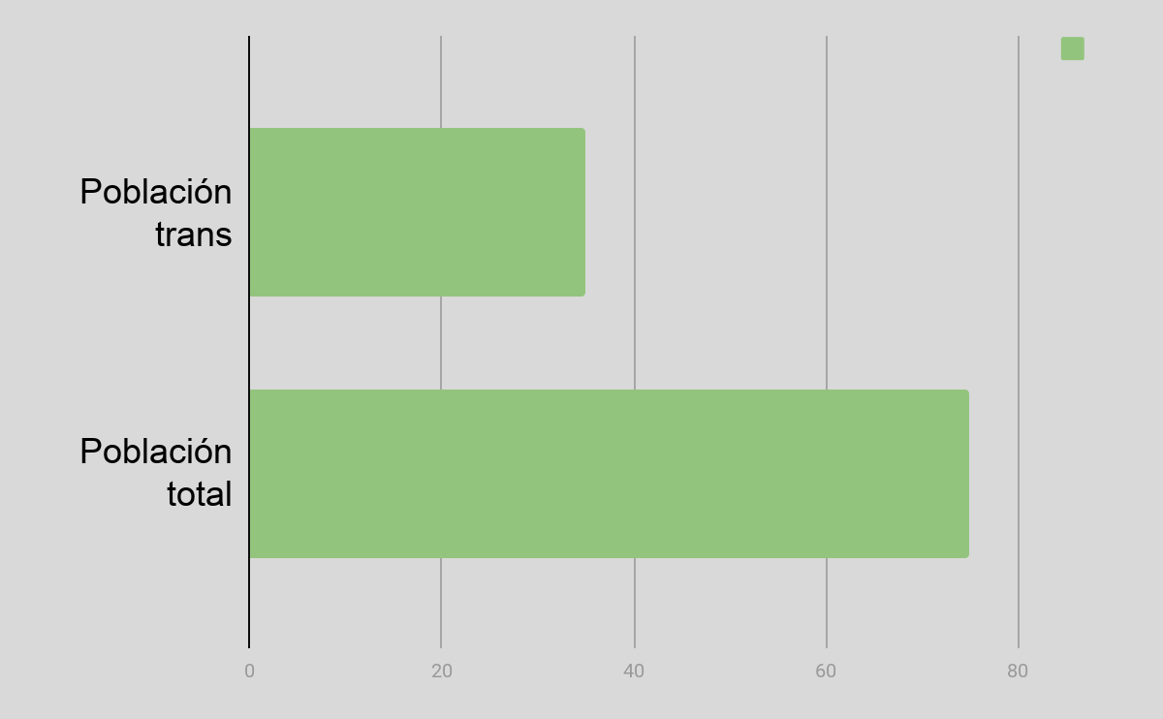
¿Por qué es necesaria una ley para garantizar el acceso al sistema de salud de la pobación trans?
Expectativa de vida en la Argentina:
35 años
75 años

Slide 11
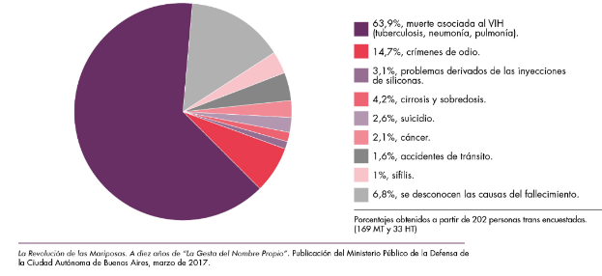
Principales causas de muerte:
*Imagen extraída del curso de atención integral de atención a las personas trans de Fundación Huésped.

Slide 12
¿Qué son las barreras de acceso a la salud?
Son “aquellos factores que se colocan entre los usuarios y los servicios obstaculizando o limitando la posibilidad de lograr la atención necesaria” (Landini, 2014, p 232).
Las barreras de acceso a la salud pueden ser: geográficas, económicas, organizativas o culturales. Dentro de estas últimas se pueden distinguir las simbólicas, que hacen referencia a las representaciones imaginarias individuales o colectivas que tienen los sujetos.

Slide 13
Barreras de acceso a la salud
https://www.huesped.org.ar/que-hacemos/formacion-continua/ehuesped/curso-atencion-integral-a-personas-trans/

Slide 14
Buenas prácticas para la atención integral de la salud
Respetar el nombre y el género de la persona.
No asumir heterosexualidad.
No realizar diagnósticos en salud mental sobre la base exclusiva de la identidad de género o elección sexual del paciente (art 3º ley 26.657)
Revisar instrumentos de diagnóstico.
No situar a las identidades trans como un “síntoma” o “fenómeno” de esta época

Slide 15
Guía de Buenas Prácticas en Derechos Humanos y Diversidad Sexual en Espacios de Salud en CABA:
Cambiar las preguntas a fin de que el paciente se sienta libre y respetado para manifestar su orientación sexual o identidad de género, descartando respuestas o información que presuma la heterosexualidad y la identidad de género desde las características biológicas.
Previo al conocimiento del paciente, y hasta que este no manifieste su identidad, llamar a la consulta desde la mención de su apellido.

Slide 16
Registrar en las historias clínicas y en todo otro acto administrativo cumpliendo con los términos de la Ley 3.062 de CABA y el artículo 12 de la ley 26.743. Toda citación, registro, legajo, trato, llamamiento y cualquier otra gestión administrativa, a solicitud del paciente Trans, cuando este no haya modificado su DNI, deberá llevarse a cabo utilizándose un sistema que combine las iniciales del nombre, el apellido completo, día y año de nacimiento y número de documento y se agregará a éstos el nombre elegido por razones de identidad de género. En el caso de desconocer el acceso a este derecho, informárselo debidamente.
No derivar como criterio único a los pacientes Trans a la interconsulta con el área de salud mental, salvo que la persona lo solicite o que fuera necesario a criterio del profesional médico, siempre que este último no este fundado en la sola razón de la identidad de género autopercibida del o la paciente.

Slide 17
Bibliografía:
Curso de atención integral a personas trans de Fundación Húesped https://www.huesped.org.ar/que-hacemos/formacion-continua/ehuesped/curso-atencion-integral-a-personas-trans/
Guía de Buenas Prácticas en Derechos Humanos y Diversidad Sexual en Espacios de Salud en la Ciudad Autónoma de Buenos Aires. https://www.buenosaires.gob.ar/sites/gcaba/files/guia_de_buenas_practicas__derechos_humanos_y_diversidad_sexual_en_espacios_de_salud_0.pdf
Landini, F, González Cowes, V. & D’Amore, E. (2014). Hacia un marco conceptual para repensar la accesibilidad cultural. Extraído el 2 de Enero, 2018, de: http://www.scielo.br/pdf/csp/v30n2/0102-311X-csp-30-2-0231.pdf
Ley 26.743 de Identidad de Género (2012).
Ministerio de Salud de la Nación (2010). Ley Nacional 26.657 de Salud Mental
Ministerio de Salud: Presidencia de la Nación (2015).Atención de la salud integral de personas trans. Buenos Aires, recuperado de: http://www.msal.gob.ar/images/stories/bes/graficos/0000000696cnt-guia-equiposatencion-Salud%20integral-personas-trans.pdf

